Slide 1
DataBuckets
Integrantes:
Benjamín Ramírez
Nicolas Rojas
Leonardo Sanz
Guillermo Cerda

Slide 2
Objetivos del proyecto
Desarrollar un algoritmo que permita el ordenamiento de datos de manera eficiente para cálculo de medidas de tendencia central.
Desarrollar una página web a través de la cual el usuario pueda comunicarse con el algoritmo mediante una API.

Slide 3
Alcances
API:
Recibir set de datos
Comunicarse con cloud
Devolver respuestas
Script
Calcular estadísticos en base a datos recibidos por API
Ordenar datos para posterior cálculo
Gráficos
Creación de estadísticas con respecto a datos recibidos desde la API únicamente
Página web
Conectar al usuario con el portal de pagos, dashboard y API

Slide 4
Conceptos
Z-score: Se usa para medir si un dato es atípico dentro de un conjunto de datos. Calculando la posición del dato con respecto a la desviación estándar.
Robustez: Es el porcentaje de datos que pueden ser incorrectos antes de que los resultados sean inutilizables.

Slide 5
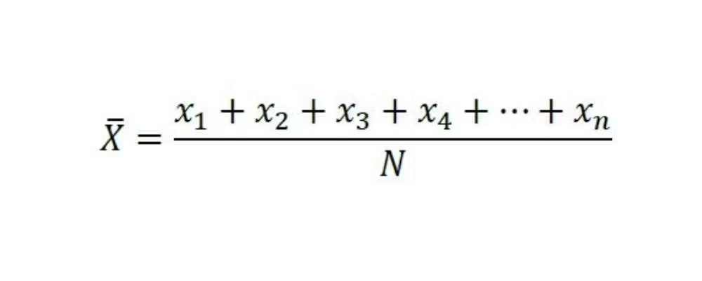
Promedio
Rápido, simple.
Poco robusto.

Slide 6
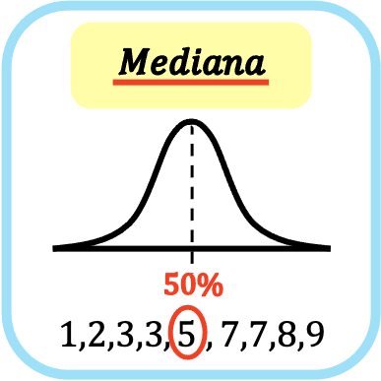
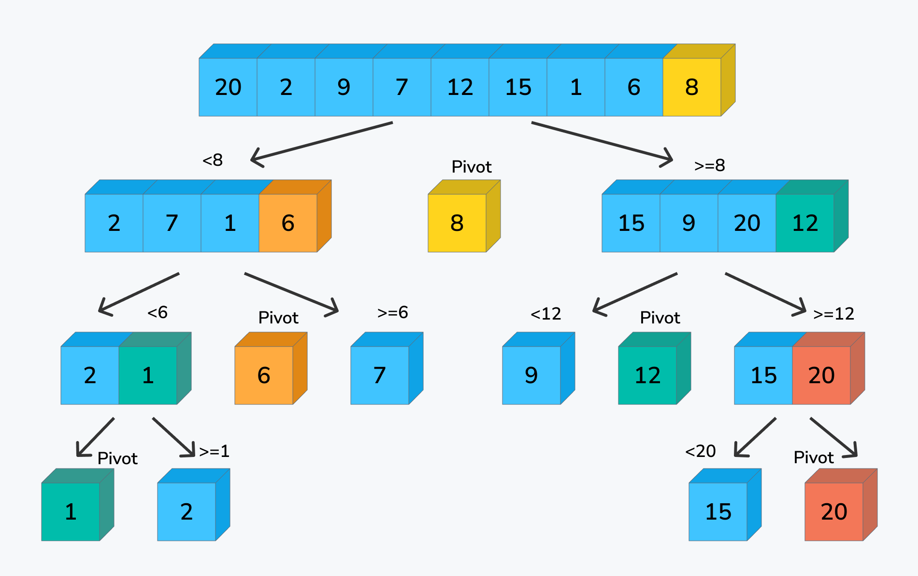
Mediana
Alta robustez.
Requiere ordenar el conjunto de datos para utilizarlo.

Slide 7
Nuestra alternativa
Objetivo
Calcular medidas de tendencia central
Funcionamiento
El algoritmo crea casillas en base a los datos
Clasifica números “normales”
Clasifica atípicos
Actualiza medidas de tendencia central y dispersión

Slide 8
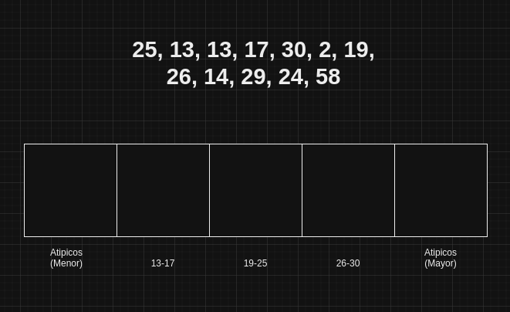

Slide 9
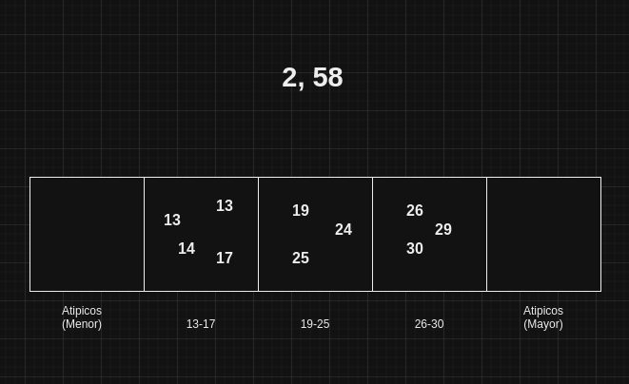

Slide 10
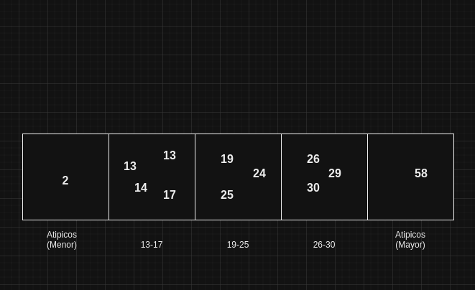

Slide 11
Estado de proyecto
Tareas realizadas en la semana
Reunión de equipo para discutir especificaciones del proyecto
Problemas ocurridos
Problemas para reunirse por parte de algunos integrantes
Tareas definidas para la próxima semana
Crear primera versión algoritmo de clasificación
Realizar pruebas unitarias
Estado del proyecto
Al dia. Estimamos un 15%

